Slide 1
SHOOTING STARS
104590014 彭敘豪

Slide 2
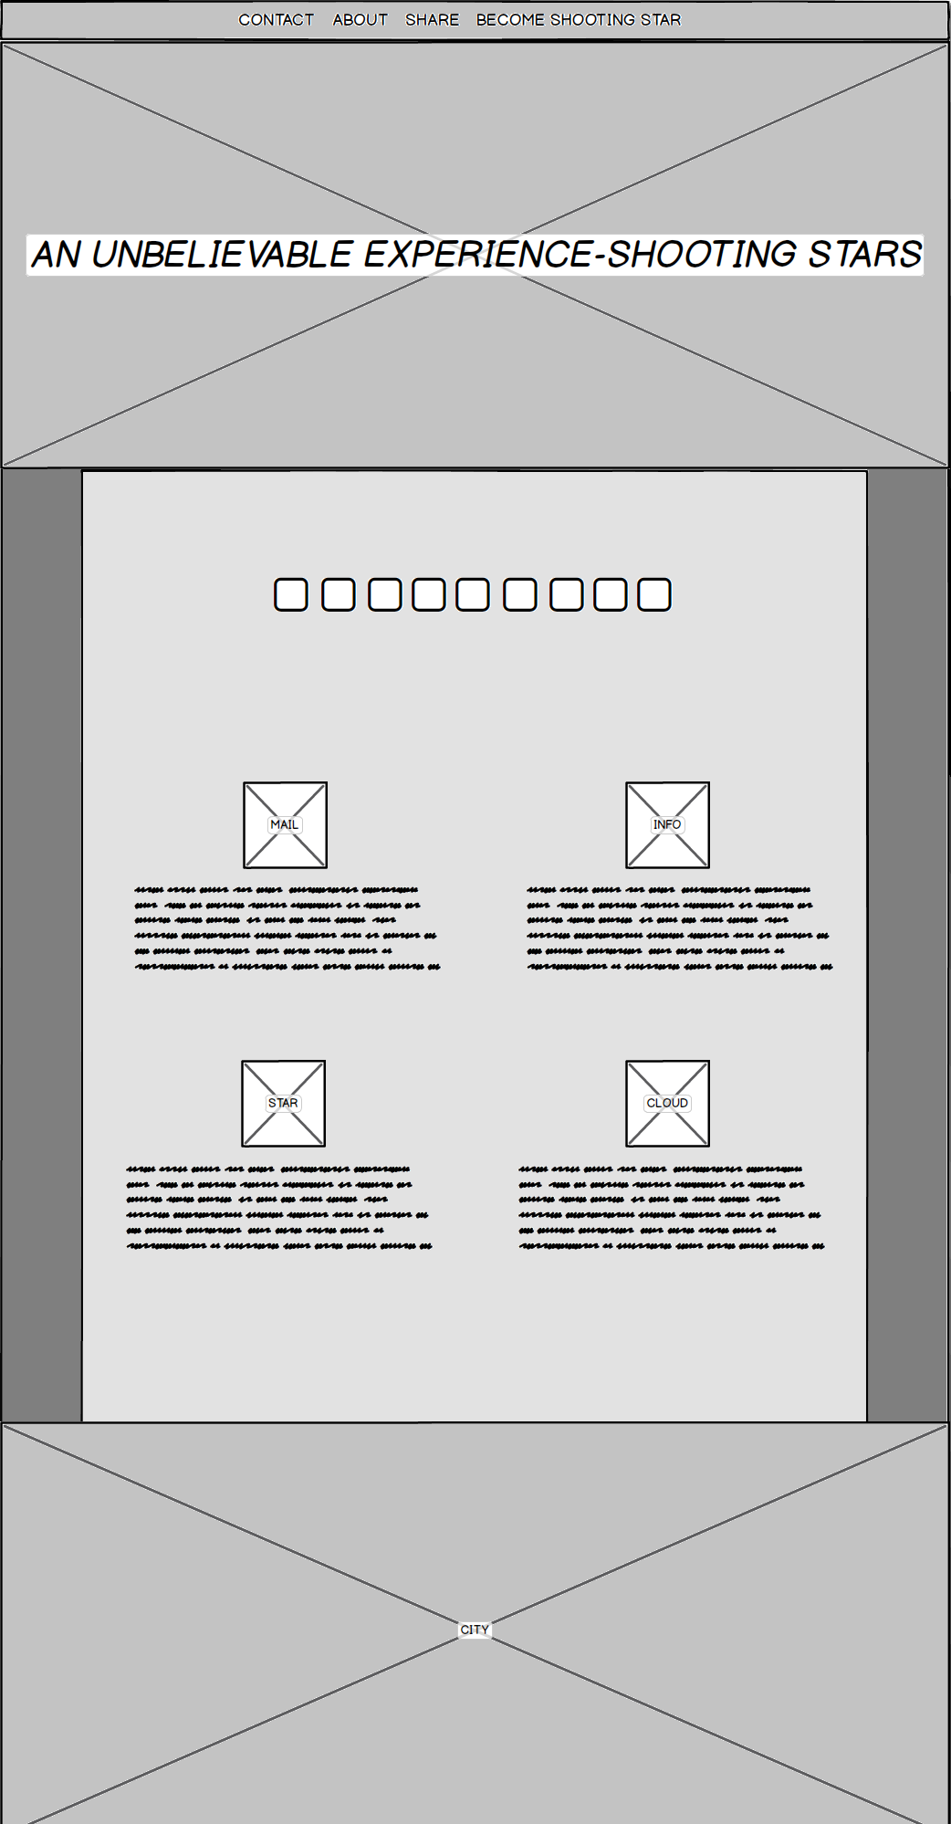
標題圖片
導覽列
其他資訊
主要資訊

Slide 3
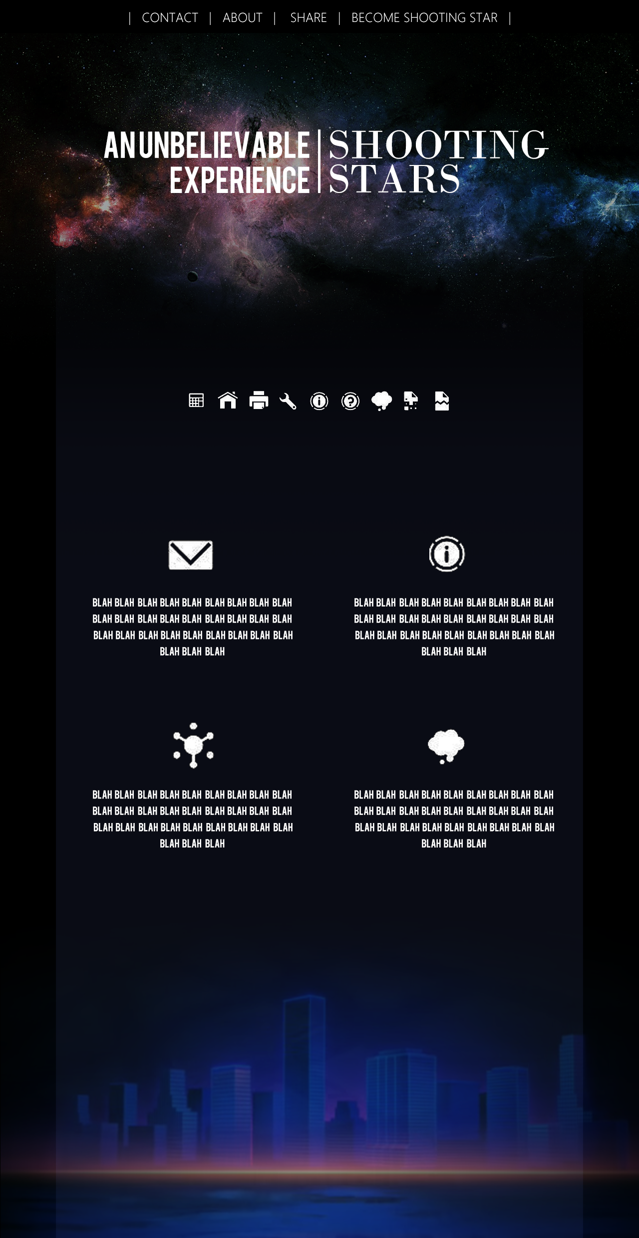
以大標題和鮮豔的背景
造成使用著強大的視覺衝擊
導覽列: 微軟雅黑 LIGHT 24pt
標題: BEBAS REGULAR 58pt
Bodoni MT Regular 83.67pt
在衝擊後再和緩的漸入內文

Slide 4
內文以簡單的ICON以和鮮豔的背景襯托
深色背景加上白色的字增加使用者的注意力
背景: #0a0c15
文字: #ffffff

